Slide 1
Data Management and Governance
Bruno Elly Ferreira Bruno Pereira Lima Daniel Lopes Braga Santos Gabriel Anchieta de Sales

Slide 2
Background
A empresa possui um software de rastreamento veicular, porém enfrenta diversos desafios relacionados à gestão e governança de dados, impactando na eficiência operacional e a qualidade do serviço prestado. A seguir, estão listados os principais problemas e as soluções propostas.

Slide 3
Problemas encontrados
Falta de um canal adequado para suporte: Os usuários entram em contato diretamente com o desenvolvedor para relatar problemas, sobrecarregando-o e comprometendo a agilidade no atendimento.
Ausência de versionamento de código: Todas as atualizações, backups e deploys são realizados manualmente, aumentando o risco de erros e dificultando o rastreamento de mudanças.
Falta de ferramentas e processos de gestão de chamados: A inexistência de um sistema estruturado para registro e acompanhamento de solicitações compromete a organização e a priorização das demandas.
Desenvolvimento diretamente em produção: Todas as alterações no sistema são feitas no ambiente produtivo, sem passar por um processo de validação ou aprovação de um "Data Owner" aumentando os riscos de falhas e instabilidades.

Slide 4
Soluções Propostas
Implementação de um sistema de chamados: Introduzir um processo estruturado de suporte com categorização de solicitações e incidentes para melhorar o atendimento e reduzir a sobrecarga no desenvolvedor.
Adoção de um pipeline de CI/CD: Implementar um processo de Integração Contínua e Entrega Contínua (CI/CD) para garantir que todas as mudanças sejam rastreadas e aprovadas antes do deploy, aumentando a segurança e a confiabilidade das atualizações.
Nomeação de um Data Owner: Designar um responsável pelo gerenciamento das informações, que deverá aprovar qualquer alteração na base de dados para garantir conformidade e segurança.
Aquisição de um Product Owner (P.O.): Inserir um P.O. para gerenciar as demandas, atuar como ponte entre os usuários e a equipe técnica, e garantir que as atualizações atendam às necessidades do negócio.
Criação de um ambiente de testes e homologação: Estabelecer um ambiente seguro para desenvolvimento e testes antes de qualquer alteração ser implementada em produção, reduzindo riscos e aumentando a estabilidade do sistema.

Slide 5
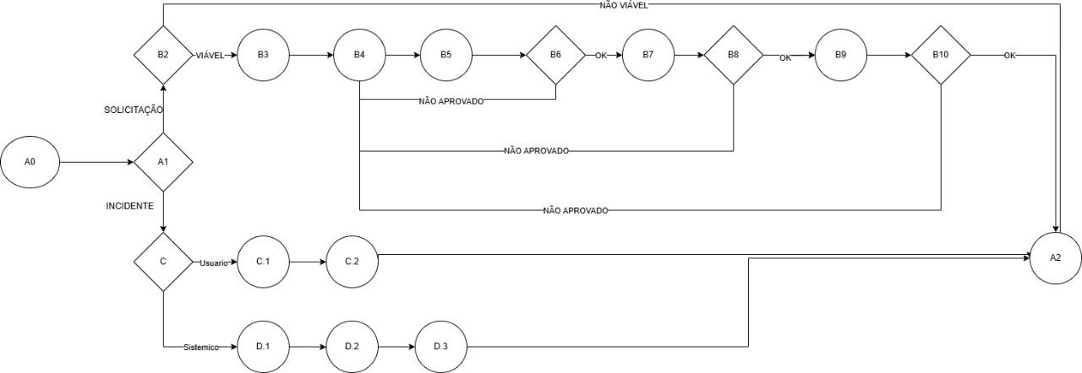
Fluxo de Tratamento de Chamados
O diagrama representa os caminhos possíveis para tratamento de solicitações e incidentes, desde a abertura até a finalização dos chamados.

Slide 6
Fluxo de Tratamento de Chamados
O diagrama representa os caminhos possíveis para tratamento de solicitações e incidentes, desde a abertura até a finalização dos chamados.
Abertura chamado

Slide 7
Fluxo de Tratamento de Chamados
O diagrama representa os caminhos possíveis para tratamento de solicitações e incidentes, desde a abertura até a finalização dos chamados.
Identifica
Solicitação ou Incidente

Slide 8
Fluxo de Tratamento de Chamados
O diagrama representa os caminhos possíveis para tratamento de solicitações e incidentes, desde a abertura até a finalização dos chamados.
Análise de viábilidade

Slide 9
Fluxo de Tratamento de Chamados
O diagrama representa os caminhos possíveis para tratamento de solicitações e incidentes, desde a abertura até a finalização dos chamados.
Planejamento

Slide 10
Fluxo de Tratamento de Chamados
O diagrama representa os caminhos possíveis para tratamento de solicitações e incidentes, desde a abertura até a finalização dos chamados.
Desenvolvimento

Slide 11
Fluxo de Tratamento de Chamados
O diagrama representa os caminhos possíveis para tratamento de solicitações e incidentes, desde a abertura até a finalização dos chamados.
Deploy Desenvolvimento

Slide 12
Fluxo de Tratamento de Chamados
O diagrama representa os caminhos possíveis para tratamento de solicitações e incidentes, desde a abertura até a finalização dos chamados.
Validação
Desenvolvimento

Slide 13
Fluxo de Tratamento de Chamados
O diagrama representa os caminhos possíveis para tratamento de solicitações e incidentes, desde a abertura até a finalização dos chamados.
Deploy
Homologacão

Slide 14
Fluxo de Tratamento de Chamados
O diagrama representa os caminhos possíveis para tratamento de solicitações e incidentes, desde a abertura até a finalização dos chamados.
Validação Solicitante
Homologação

Slide 15
Fluxo de Tratamento de Chamados
O diagrama representa os caminhos possíveis para tratamento de solicitações e incidentes, desde a abertura até a finalização dos chamados.
Deploy
Produção

Slide 16
Fluxo de Tratamento de Chamados
O diagrama representa os caminhos possíveis para tratamento de solicitações e incidentes, desde a abertura até a finalização dos chamados.
Validação Produção

Slide 17
Fluxo de Tratamento de Chamados
O diagrama representa os caminhos possíveis para tratamento de solicitações e incidentes, desde a abertura até a finalização dos chamados.
Finaliza o Chamado

Slide 18
Fluxo de Tratamento de Chamados
O diagrama representa os caminhos possíveis para tratamento de solicitações e incidentes, desde a abertura até a finalização dos chamados.
Identifica
Solicitação ou Incidente

Slide 19
Fluxo de Tratamento de Chamados
O diagrama representa os caminhos possíveis para tratamento de solicitações e incidentes, desde a abertura até a finalização dos chamados.
Avalia se é Incidente
(Usuário ou Sistêmico)

Slide 20
Fluxo de Tratamento de Chamados
O diagrama representa os caminhos possíveis para tratamento de solicitações e incidentes, desde a abertura até a finalização dos chamados.
Analise do Chamado

Slide 21
Fluxo de Tratamento de Chamados
O diagrama representa os caminhos possíveis para tratamento de solicitações e incidentes, desde a abertura até a finalização dos chamados.
Solução do Problema / feedBack ao cliente

Slide 22
Fluxo de Tratamento de Chamados
O diagrama representa os caminhos possíveis para tratamento de solicitações e incidentes, desde a abertura até a finalização dos chamados.
Finaliza o Chamado

Slide 23
Fluxo de Tratamento de Chamados
O diagrama representa os caminhos possíveis para tratamento de solicitações e incidentes, desde a abertura até a finalização dos chamados.
Avalia se é Incidente
(Usuário ou Sistêmico)

Slide 24
Fluxo de Tratamento de Chamados
O diagrama representa os caminhos possíveis para tratamento de solicitações e incidentes, desde a abertura até a finalização dos chamados.
Direcionar o problema ao TechLead

Slide 25
Fluxo de Tratamento de Chamados
O diagrama representa os caminhos possíveis para tratamento de solicitações e incidentes, desde a abertura até a finalização dos chamados.
Atuar com o desenvolvedor para correção imediata

Slide 26
Fluxo de Tratamento de Chamados
O diagrama representa os caminhos possíveis para tratamento de solicitações e incidentes, desde a abertura até a finalização dos chamados.
Correção Aplicada

Slide 27
Fluxo de Tratamento de Chamados
O diagrama representa os caminhos possíveis para tratamento de solicitações e incidentes, desde a abertura até a finalização dos chamados.
Finaliza o Chamado

Slide 28
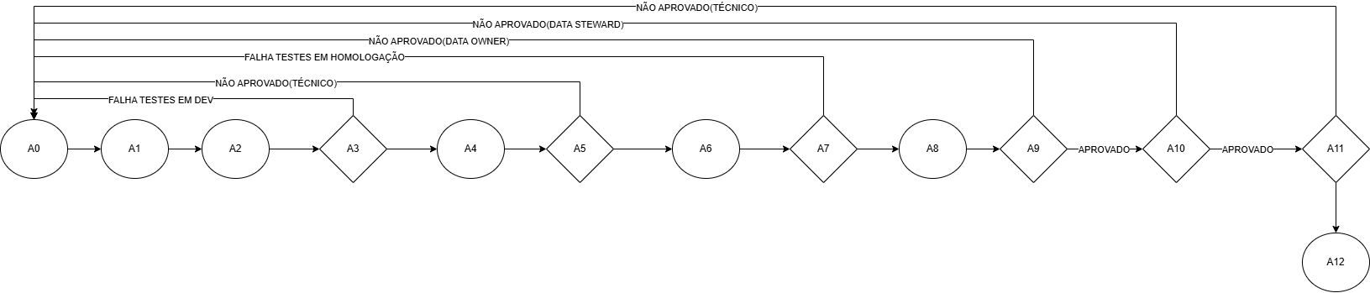
Fluxo de Tratamento de Deploy
O diagrama representa os caminhos possíveis para deploy do código fonte desde o início do desenvolvimento até o deploy em ambiente produtivo, passando pelos fluxos de aprovação e controle de versionamento.

Slide 29
Fluxo de Tratamento de Deploy
O diagrama representa os caminhos possíveis para deploy do código fonte desde o início do desenvolvimento até o deploy em ambiente produtivo, passando pelos fluxos de aprovação e controle de versionamento.
Desenvolvimento

Slide 30
Fluxo de Tratamento de Deploy
O diagrama representa os caminhos possíveis para deploy do código fonte desde o início do desenvolvimento até o deploy em ambiente produtivo, passando pelos fluxos de aprovação e controle de versionamento.
Pull Request
Desenvolvimento

Slide 31
Fluxo de Tratamento de Deploy
O diagrama representa os caminhos possíveis para deploy do código fonte desde o início do desenvolvimento até o deploy em ambiente produtivo, passando pelos fluxos de aprovação e controle de versionamento.
Deploy
Desenvolvimento

Slide 32
Fluxo de Tratamento de Deploy
O diagrama representa os caminhos possíveis para deploy do código fonte desde o início do desenvolvimento até o deploy em ambiente produtivo, passando pelos fluxos de aprovação e controle de versionamento.
Testes
Desenvolvimento

Slide 33
Fluxo de Tratamento de Deploy
O diagrama representa os caminhos possíveis para deploy do código fonte desde o início do desenvolvimento até o deploy em ambiente produtivo, passando pelos fluxos de aprovação e controle de versionamento.
Pull Request
Homologação

Slide 34
Fluxo de Tratamento de Deploy
O diagrama representa os caminhos possíveis para deploy do código fonte desde o início do desenvolvimento até o deploy em ambiente produtivo, passando pelos fluxos de aprovação e controle de versionamento.
Aprovação Tech
Code Review

Slide 35
Fluxo de Tratamento de Deploy
O diagrama representa os caminhos possíveis para deploy do código fonte desde o início do desenvolvimento até o deploy em ambiente produtivo, passando pelos fluxos de aprovação e controle de versionamento.
Deploy
Homologação

Slide 36
Fluxo de Tratamento de Deploy
O diagrama representa os caminhos possíveis para deploy do código fonte desde o início do desenvolvimento até o deploy em ambiente produtivo, passando pelos fluxos de aprovação e controle de versionamento.
Testes
Homologação

Slide 37
Fluxo de Tratamento de Deploy
O diagrama representa os caminhos possíveis para deploy do código fonte desde o início do desenvolvimento até o deploy em ambiente produtivo, passando pelos fluxos de aprovação e controle de versionamento.
Pull Request
Produção

Slide 38
Fluxo de Tratamento de Deploy
O diagrama representa os caminhos possíveis para deploy do código fonte desde o início do desenvolvimento até o deploy em ambiente produtivo, passando pelos fluxos de aprovação e controle de versionamento.
Aprovação
Data Owner

Slide 39
Fluxo de Tratamento de Deploy
O diagrama representa os caminhos possíveis para deploy do código fonte desde o início do desenvolvimento até o deploy em ambiente produtivo, passando pelos fluxos de aprovação e controle de versionamento.
Aprovação
Data Steward

Slide 40
Fluxo de Tratamento de Deploy
O diagrama representa os caminhos possíveis para deploy do código fonte desde o início do desenvolvimento até o deploy em ambiente produtivo, passando pelos fluxos de aprovação e controle de versionamento.
Aprovação
Técnica

Slide 41
Fluxo de Tratamento de Deploy
O diagrama representa os caminhos possíveis para deploy do código fonte desde o início do desenvolvimento até o deploy em ambiente produtivo, passando pelos fluxos de aprovação e controle de versionamento.
Deploy
Produção

Slide 42
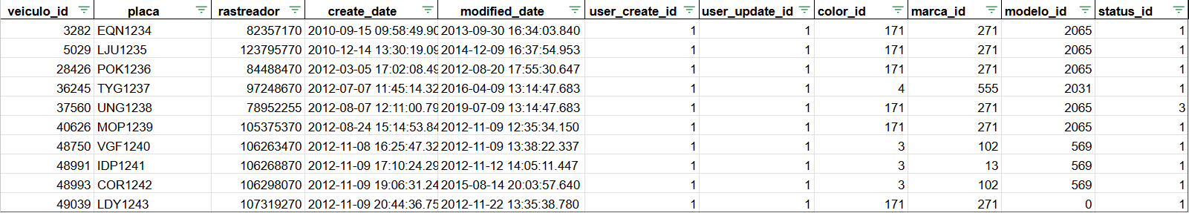
Catálogo de Dados
Tabela SQL:

Slide 43
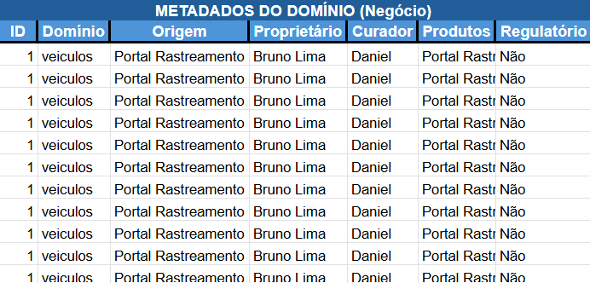
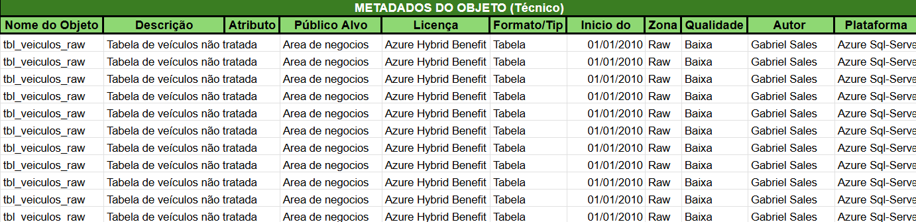
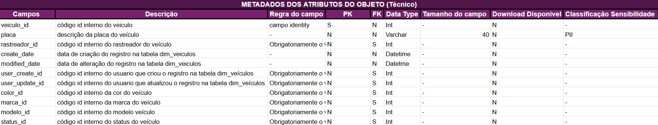
Tipificação de dados

Slide 44
Conclusão
A implementação dessas soluções permitirá uma gestão mais eficiente do software de rastreamento veicular, garantindo maior confiabilidade, segurança e escalabilidade ao sistema. A introdução de boas práticas de governança e processos estruturados ajudará a mitigar os desafios enfrentados pela empresa, melhorando a experiência dos usuários e otimizando o trabalho da equipe técnica.

